Slide 1
SMC körkortsenkät- fakta
Långa köer till körprov, många har kontaktat SMC – vill att vi lyfter problemet
Enkätens syfte att ta reda på hur man förberett sig inför körprovet
Webenkät Survey Monbkey oktober-december 2017
Endast körkortstagare 2016-2017 har svarat
Resultatet har delgetts Trafikverket Förarprov, Transportstyrelsen tillsyn samt STR
Sammanställning skickas efter mötet

Slide 2
SMC körkortsenkät 2017 – 481 svar
Kön: 20 % kvinnor och 80 % män
Ålder Procent
16-19 år: 5%
20-24 år: 11%
25-30 år: 24,5%
31-40 år: 27%
41-50 år: 22%
51 år--: 10%
60 procent av A-elever är 31 år eller äldre

Slide 3
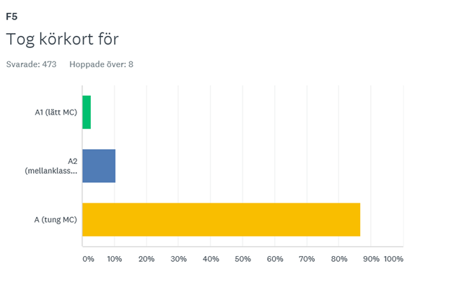
De flesta tog a-kort – 73 personer har haft A1 och/eller A2 sedan tidigare

Slide 4
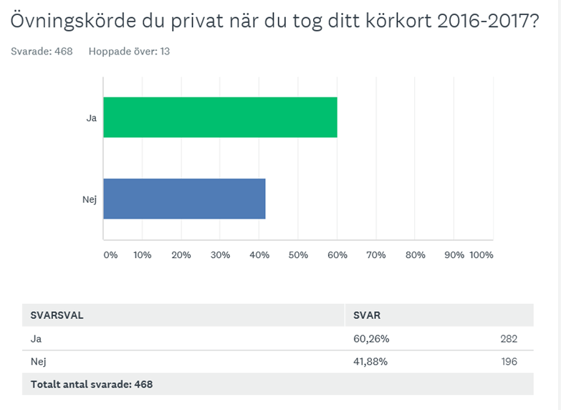
Drygt 60 procent har Övningskört privat

Slide 5
Privat övningskörning genus
- I snitt övningskört 176,5 mil privat
Stora variationer, 5- 5000 körda mil under 20 år!
Kvinnor genomsnitt 261 mil
Män genomsnitt 198 mil
39 % av privat övnings-körning genomfördes i manövergård
Endast 9 % som bara övningskört privat!
7 % övningskörde med SMC

Slide 6
Övningskörning i trafikskola
91 % har gått i trafikskola
3,7 %av kvinnor och 10% av männen har inte gått i trafikskola
Genomsnitt 16,6 lektioner á en timme
59 %, nästan två tredjedelar av utbildningen i trafikskola, har genomförts i manövergård

Slide 7
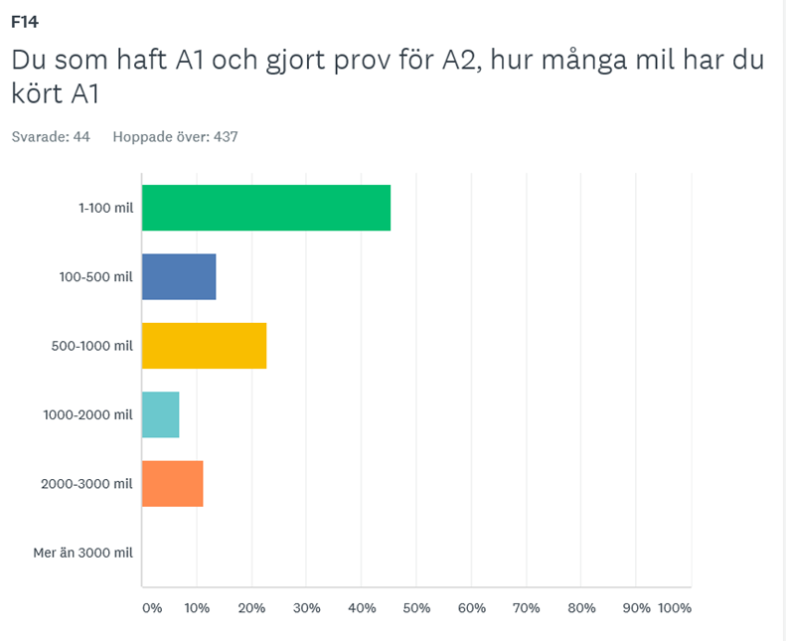
Körda mil på A1 före a2-prov

Slide 8
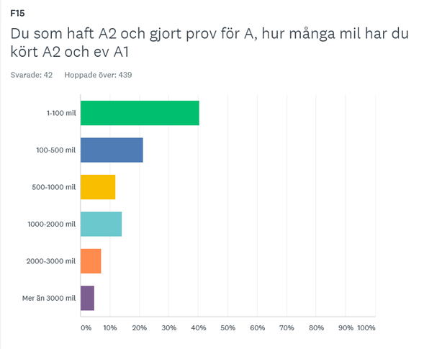
Körda mil på a2 före a-prov

Slide 9
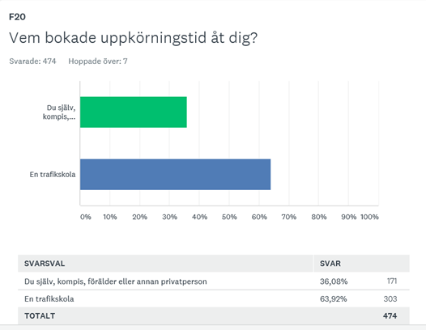
Vem bokade körprovet?
33 % bokade prov själva
67 % bokades av trafikskola
91 % tog lektioner i trafikskola

Slide 10
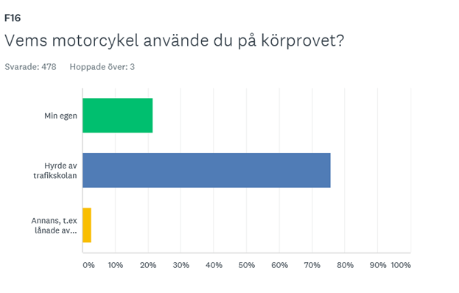
Hyra mc vid körprov –

Slide 11
Väntetid till första körprovet
Dagar Antal
0-10 dagar 71
11-20 dagar 117
21-30 dagar 104
31-40 dagar 42
41-50 dagar 36
51-60 dagar 20
61- dagar 20 (längst 180 dagar)
Genomsnitt: 28 dagar

Slide 12
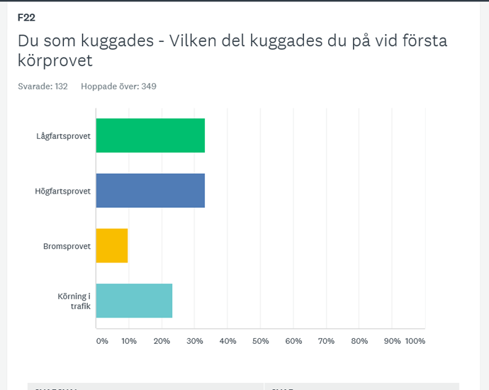
Underkänd i vilken del-första körprovet?

Slide 13
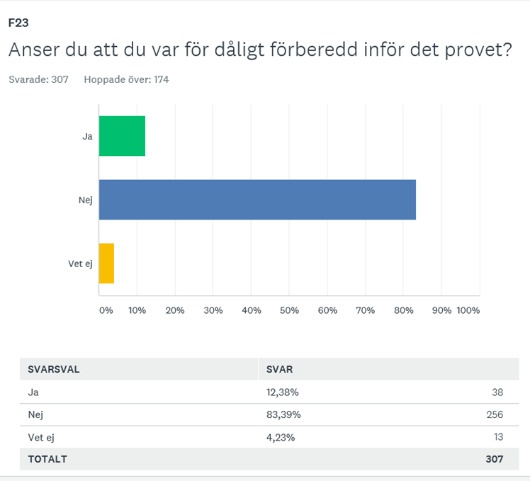
Dåligt förberedd inför körprovet?

Slide 14
SAmmanfattning
Mogna elever, medelålder över 30
Rimlig väntetid till prov 1, snitt 28 dagar
Rimligt avstånd till provplats, snitt 4,5 mil
Eleverna är väl förberedda, snitt 16 lektioner i trafikskola, 176 mil privat övningskörning och 17 % har haft körkort för A1/A2 tidigare

Slide 15
Sammanfattning forts
75 % hyr MC av trafikskola för att klara körprov
Skillnad privat bokning /andel i trafikskola
Eleverna underkänns främst i de delar som är fokus i utbildning i trafikskola och privat övningskörning – gäller både prov 1 och prov 2
Många elever får inte genomföra hela körprovet

